Slide 1
Мастер-класс для родителей «Домашняя игротека для автоматизации звуков»
подготовила: учитель – логопед
Яблонских А.А.

Slide 2
Ребенок научился произносить трудный для него звук, звук поставлен.
Но прежде, чем ребенок начнет активно использовать его в речи, предстоит проделать большую работу. Нужно ввести звук в речь или, иначе, автоматизировать его. Но родители часто бывают разочарованы тем, что, повторяя звук изолированно по просьбе взрослых или по собственной инициативе, ребенок не произносит его в речи, которая остается практически без изменений. Это вполне закономерное явление, говорящее о том, что пришло время для важного этапа логопедической работы – закрепления правильного произношения. Насколько постановка звука кропотливый труд логопеда, требующий специальных знаний и навыков, настолько автоматизация звуков – сотрудничество ребенка и его родителей.

Slide 3
«Не хочет заниматься дома!».

Slide 4
Необходимо заинтересовать ребенка.

Slide 5
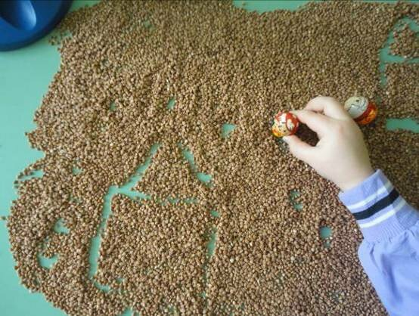
Игры помощники
Одна простая игра может быть многофункциональна и ребенок, развлекаясь, может развиваться, как в плане речи, так и в других сферах, совершенствовать диалоговую речь, развивать мелкую моторику рук, память, внимание, мышление, восприятие.
Игра «Дорожка», в которой ребенку предлагается, произнося звук, выложить дорожку из крупы можно усложнить задание (выложить рисунок по шаблону, выложить дорожку, с помощью пинцета).
При проигрывании можно задать ребенку вопрос: Чем же еще можно заменить крупу?

Slide 6
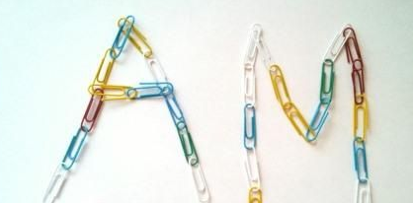
Игра «Скрепки» скрепки – их скрепляем друг с другом и получаем цепочку. Интереснее ребёнку будет, если эта цепочка получится разноцветной. Присоединяя скрепку, ребенок произносит уже, например, слово с автоматизируемым звуком. Эту цепочку можно сделать и из полосок бумаги, в конечном итоге получится гирлянда – бусы для елки.

Slide 7
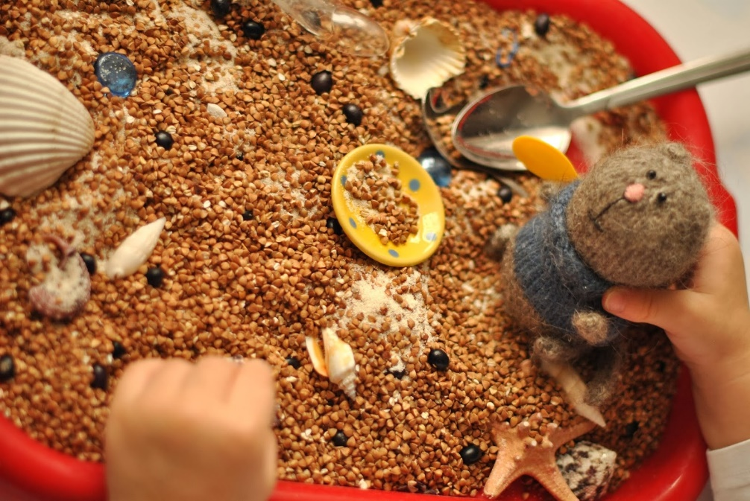
Игра «Наведи порядок» в большой ёмкости перемешаны различные мелкие предметы. Это могут быть макароны разных сортов, фасоль, разноцветные пуговицы или бусины. Взрослый даёт задание в более мелкие ёмкости разложить пуговицы по размеру. Если ребёнок берёт крупную пуговицу, то он проговаривает слог «ра» или любой другой слог, который автоматизируется, если пуговицу среднего размера – то «ро», мелкую – «ру».
Можно предложить называть слова с заданным звуком в начале, середине или конце слова, и складывать крупу в формочку (соответствующую положению звука в слове).

Slide 8
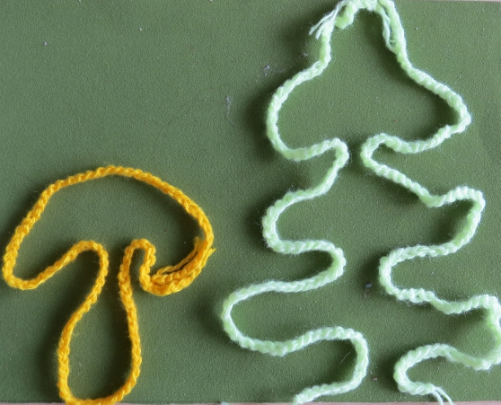
«Дорожка» дорожка «рисуется» с помощью ниток. Ее можно нарисовать на столе, а можно и на полу, т. е. масштаб увеличивается. В руках у ребенка клубок ниток, можно добавить препятствия, в виде разбросанных игрушек; взрослый говорит ребенку, что он превращается, например, в змейку (если нужно закрепить звук С или Ш). И ребенок, растягивая нитку, как бы «рисуя» дорожку, двигается от препятствия к препятствию, произнося звук Ш.
Можно включить дополнительные условия, попросить его двигаться вправо/влево от игрушки.

Slide 9
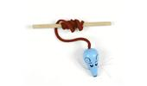
Игра «Проворные мотальщики» к простой машинке привязываем веревку, а другой конец веревки закрепляем на палочке, карандаше или фломастере. Ребенок, наматывая верёвку на палочку, произносит звук Р. Если автоматизируем другой звук, то подключаем фантазию: в машине громко играет радио - закрепляем звук Л, у машины спускает колесо и в зависимости от размера дырки произносятся звук С или Ш. А добавив кочки, с написанными на них гласными буквами, произносим соответствующие слоги, проезжая мимо.

Slide 10
Игра «Что я загадал?»
Взрослый предлагает отгадать загаданное слово по словам подсказкам.
Например: Этот предмет большой, железный, тяжелый, у него есть колеса и
руль. Конечно, ребенок с радостью отгадывает, что это Машина, а заодно и
произносит слово с определенным звуком, который необходимо
автоматизировать. Хитрость заключается в том, что взрослый сознательно
загадывает слова с определенным звуком, но не забывает, что звук может быть в
начале, середине и конце слова. Для усложнения данной игры - можно
предложить ребёнку, при правильном ответе меняться ролями.

Slide 11
«Проведи слог по звуковой дорожке».
Одна дорожка ровная и, идя по ней, слоги нужно произносить спокойным, негромким голосом, другая дорожка ведёт по кочкам и слоги произносятся то громко, то тихо, а вот третья дорожка ведёт в гору, и в начале пути слог произносится очень тихо, затем всё громче и громче, а на вершине горы – очень громко.

Slide 12
Игра «Что я загадал?».
Взрослый предлагает отгадать загаданное слово по словам подсказкам.
Например: этот предмет большой, железный, тяжелый, у него есть колеса и руль. Конечно, ребенок с радостью отгадывает, что это машина, а заодно и
произносит слово с определенным звуком, который необходимо
автоматизировать. Хитрость заключается в том, что взрослый сознательно загадывает слова с определенным звуком.
Для усложнения данной игры – можно предложить ребёнку, при правильном ответе меняться ролями.

Slide 13
Игра «Чего не стало?»
На столе 4, 5 предметов или игрушек на заданный звук. Дети называют их. Потом один ребенок отворачивается, а в это время убирается один предмет или игрушка. Ребенок поворачивается и называет, чего не стало.
В конце занятия детям
предлагают придумать слова с заданным звуком. Можно усложнить задание чтобы звук находился в начале слова, в середине или конце.

